Slide 1
实验四
Wireshark 配置
3 学时

Slide 2
实验目的
掌握Wireshark抓包工具的配置方法。
掌握Wireshark抓包工具数据包分析方法。

Slide 3
Wireshark介绍
WireShark能干什么：
Wireshark（前称Ethereal）是一个网络封包分析软件。网络封包分析软件的功能是截取网络封包，并尽可能显示出最为详细的网络封包资料
WireShark不能干什么：
为了安全考虑，wireshark只能查看封包，而不能修改封包的内容，或者发送封包

Slide 4
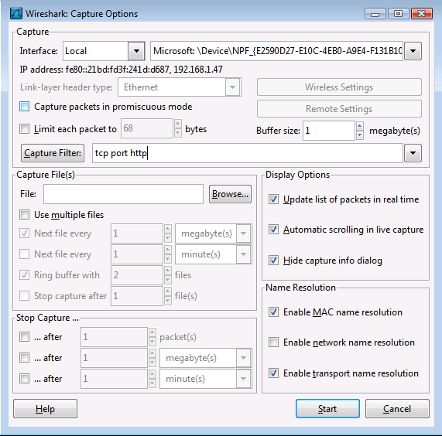
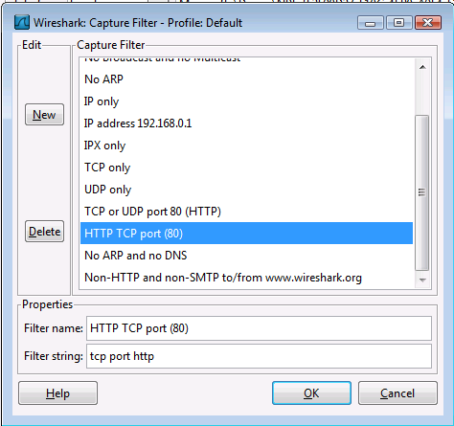
Wiresharke的设置

Slide 5
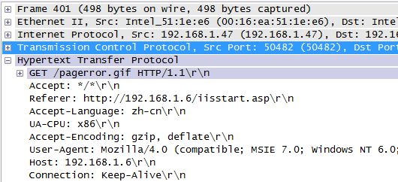
Wiresharke的设置

Slide 6
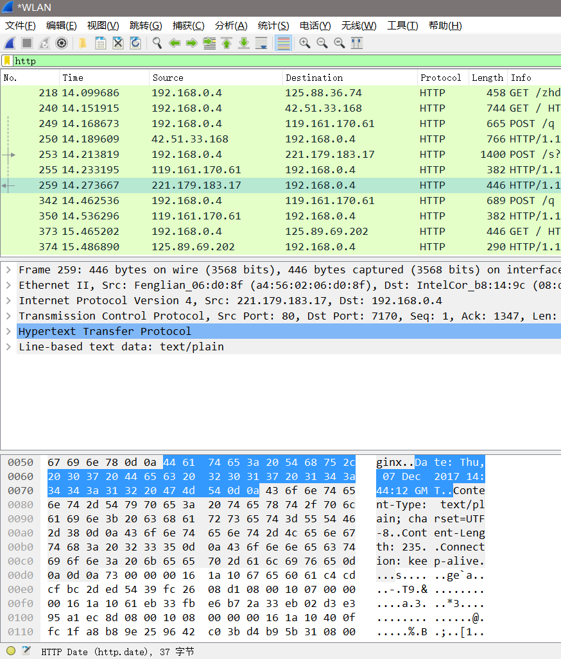
物理层
过滤器
封包列表
数据链路层
封包详细信息
网络层
传输层
应用层
16进制数据
地址栏

